Slide 1
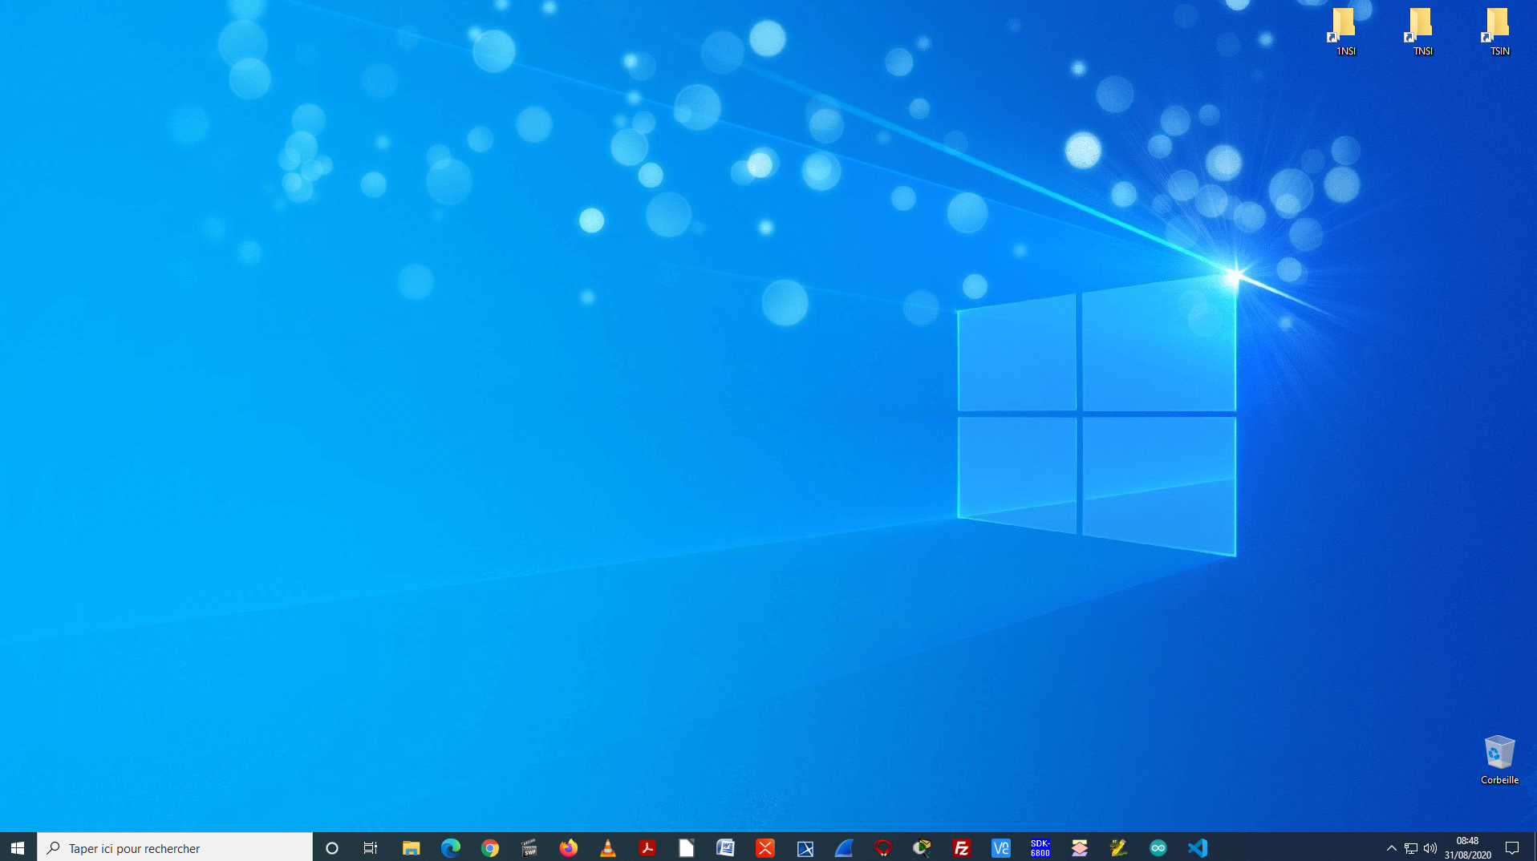
Le COMPTE « ÉLÈVE » sur les PC
Connexion avec le mdp « eleve »
Le bureau
Favoris dans le navigateur chrome
Ce compte est partagé
entre plusieurs élèves.
(SIN, NSI, etc.)
Votre travail n’y est pas
en sécurité,
vous disposez d’un compte
sur le serveur NAS_SIN!

Slide 2
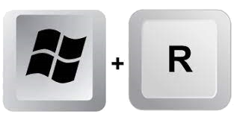
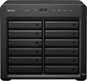
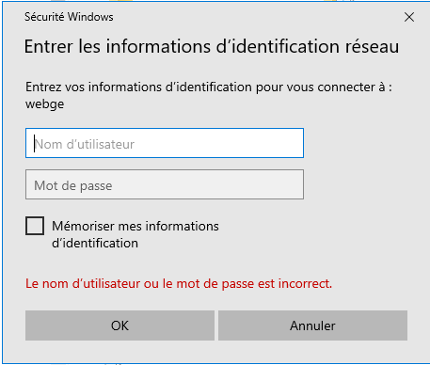
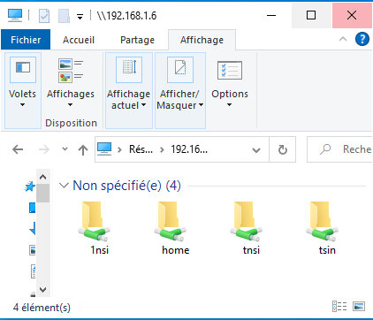
Accès à votre compte SUR le SERVEUR NAS_SIN (1/2)
Cas 1 :
Entrer\\192.168.231.187 ou \\SINPEM
Renseigner la fenêtre de sécurité avec le login et le mdp du NAS_SIN
eleve

Slide 3
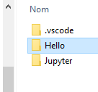
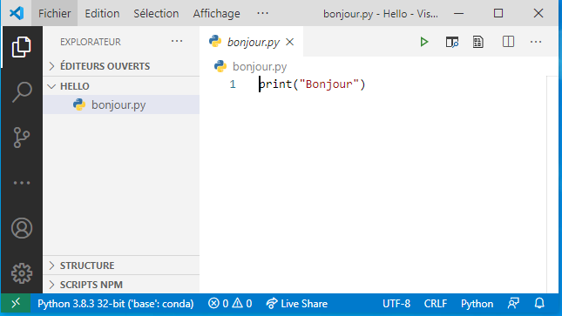
Accès à votre compte SUR le SERVEUR NAS_SIN (2/2)
Cas 2 : avec l’IDE VS Code
Fichier -> Ouvrir le dossier
Entrer\\192.168.231.187 ou \\SINPEM
Effectuer un double-clic sur home
Sélectionner le répertoire à ouvrir dans VS Code

Slide 4
Consignes
Vous devez connaître votre code PRONOTE.
Utilisation des PC de la salle
Vous travaillez sur le compte « élève ».
Aucune icône autre que celles présentées sur le modèle accroché au mur ne doit être présente sur le bureau..
En fin de séance, sauf consignes particulières, votre travail doit être sauvegardé dans le répertoire de votre compte sur le serveur NAS_SIN.

